Slide 2
Les Echos

Slide 3
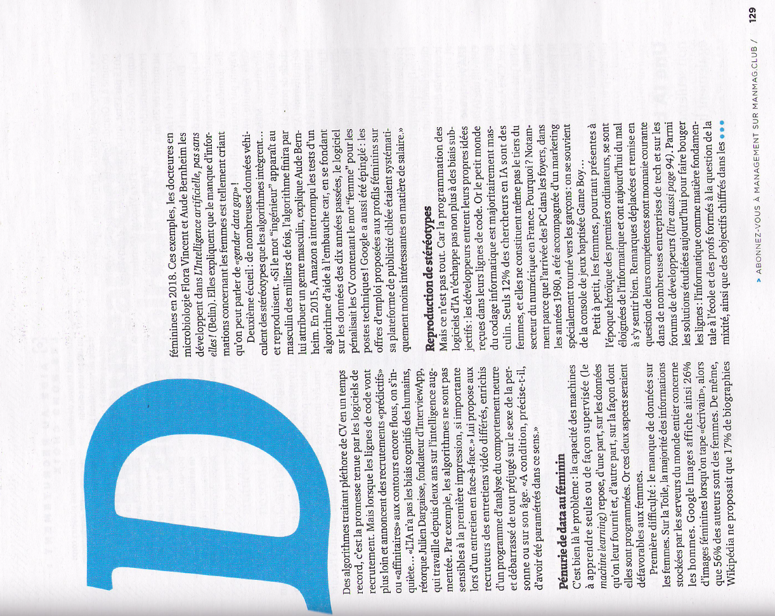
Les Echos
Work - Management

Slide 4
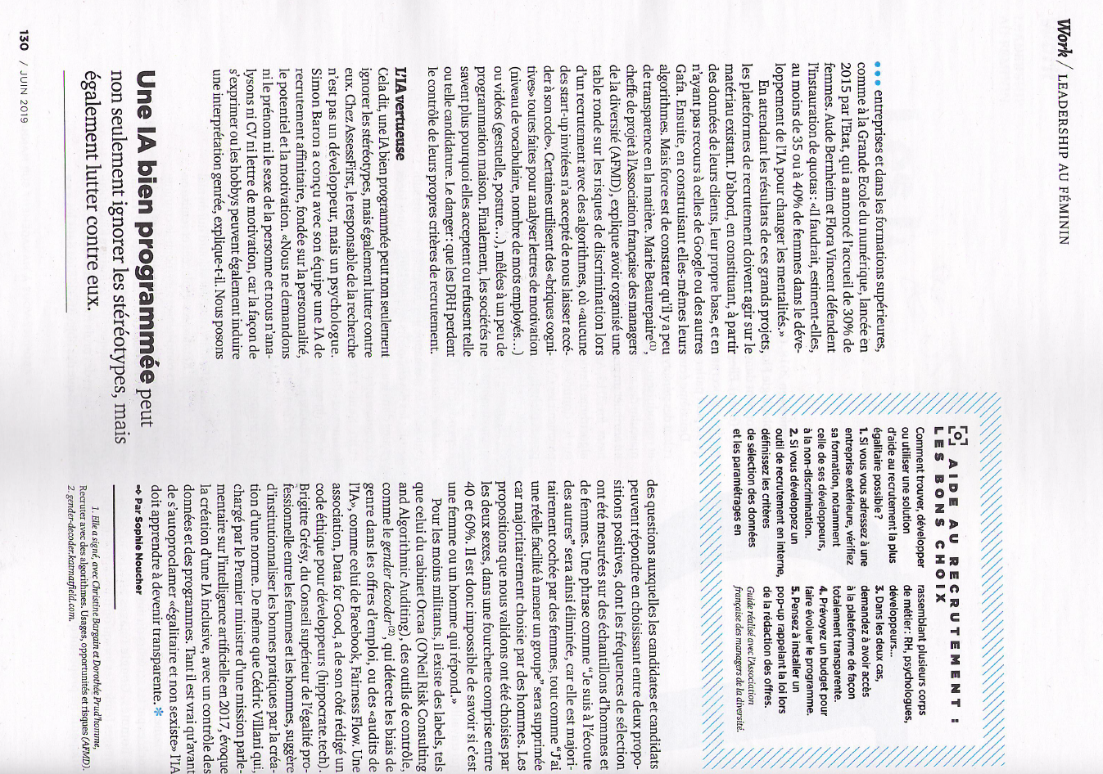
Work - Management

Slide 5
Les Echos

Slide 6
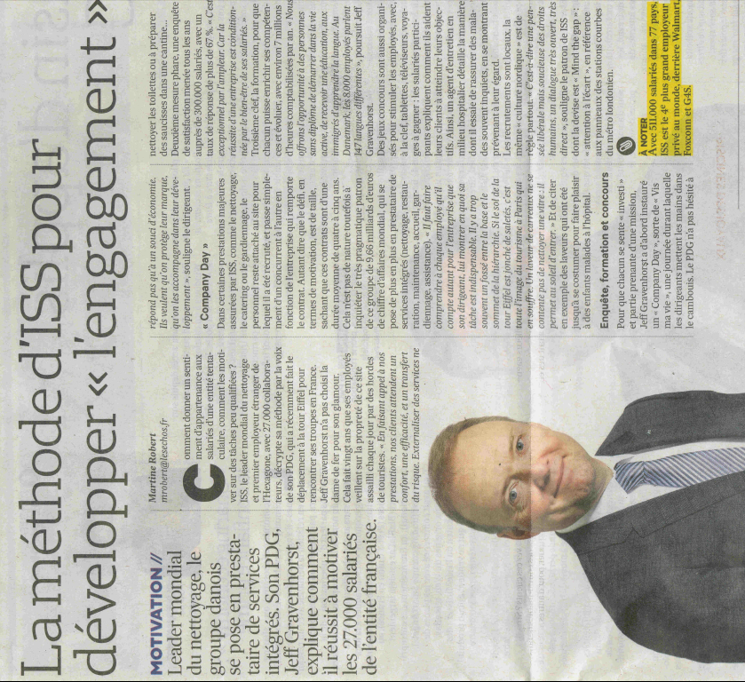
Les Echos –

Slide 7
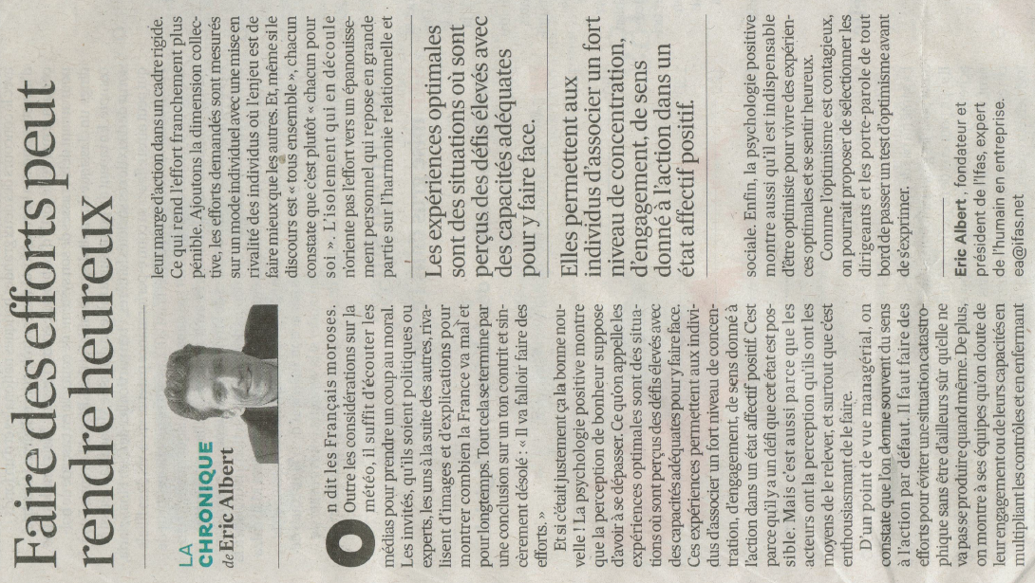
Les Echos -

Slide 8
Les Echos –

Slide 9
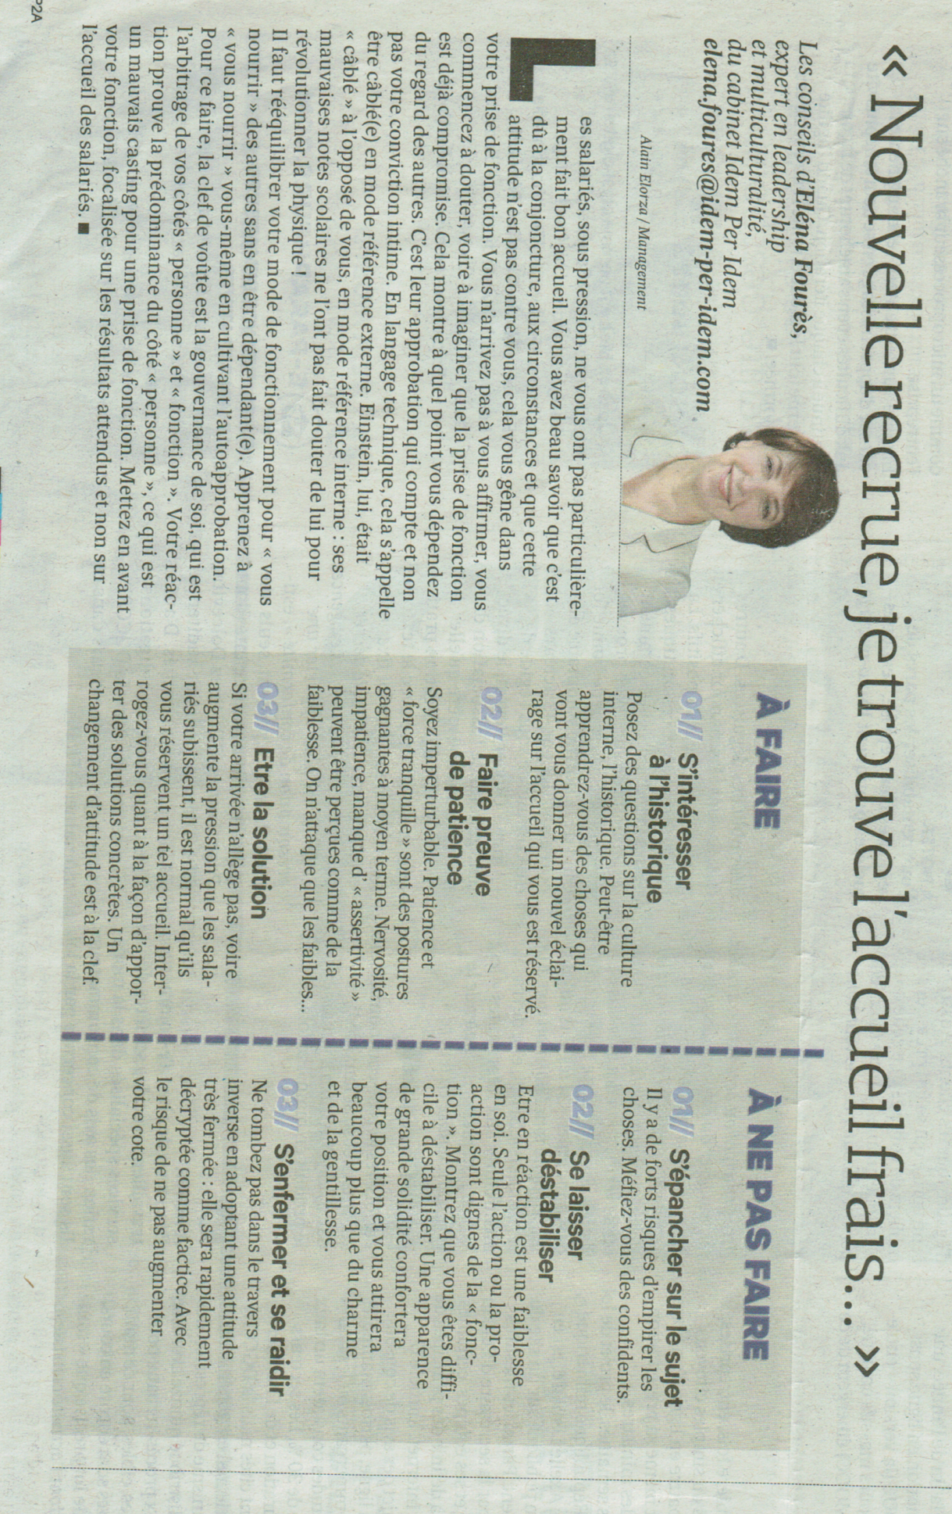
Les Echos

Slide 10
Management –

Slide 11
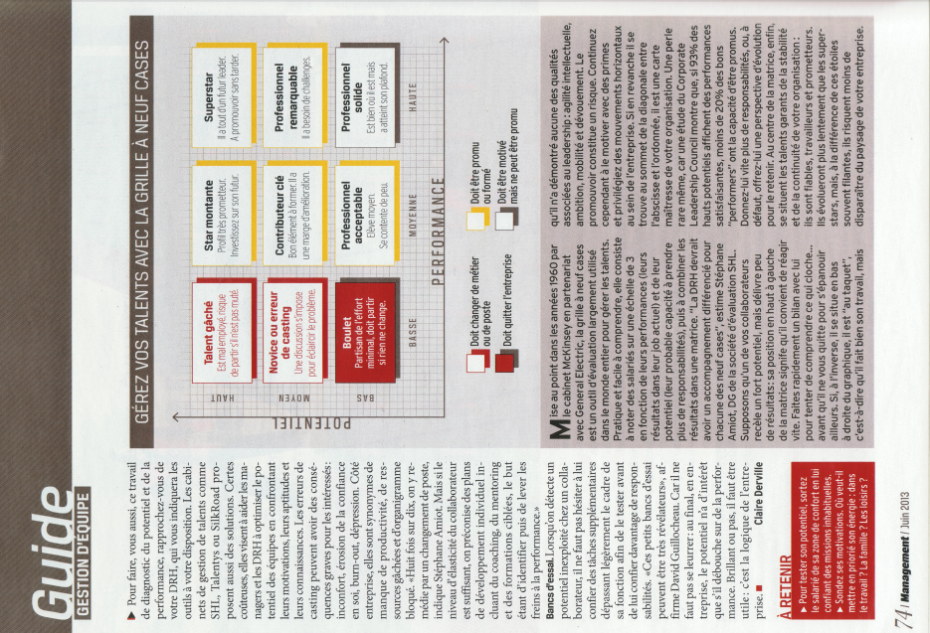
Management –

Slide 12
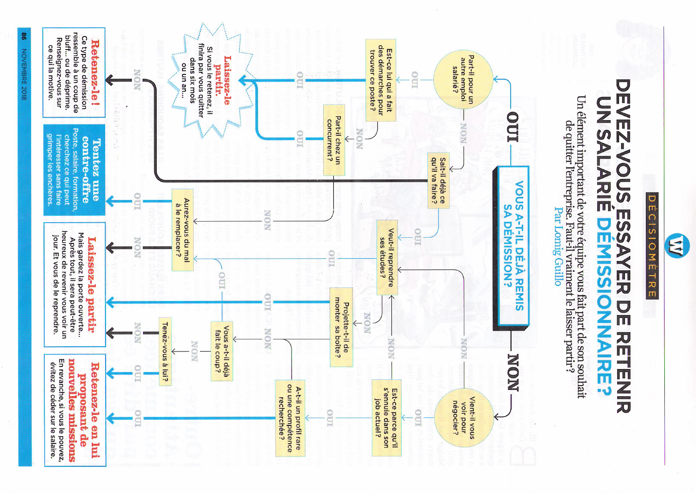
Management

Slide 13
Les Echos –

Slide 14
Les Echos –

Slide 15
MANAGEMENT

Slide 16
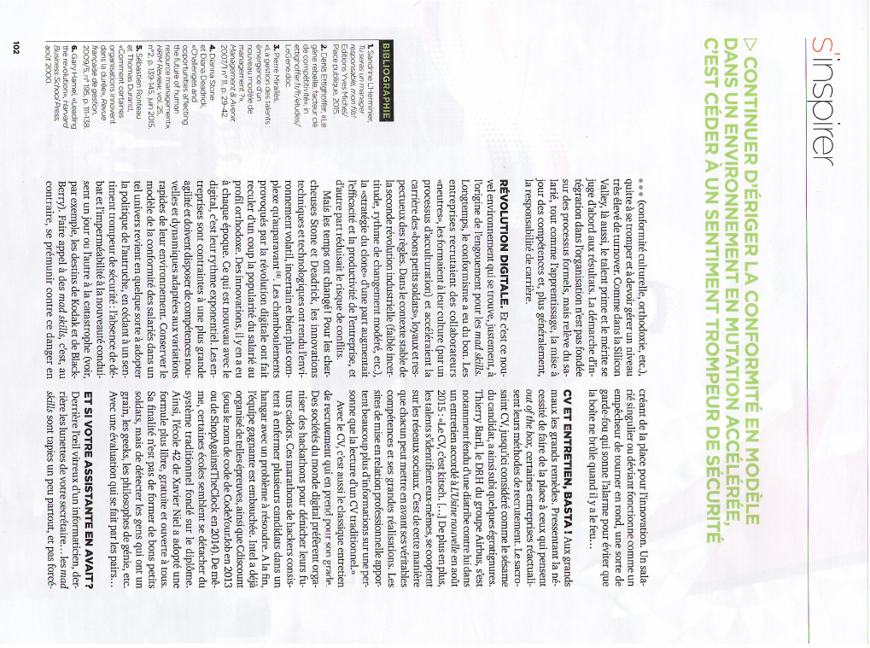
MANAGEMENT

Slide 17
Les Echos

Slide 18
Les Echos –

